Slide 1
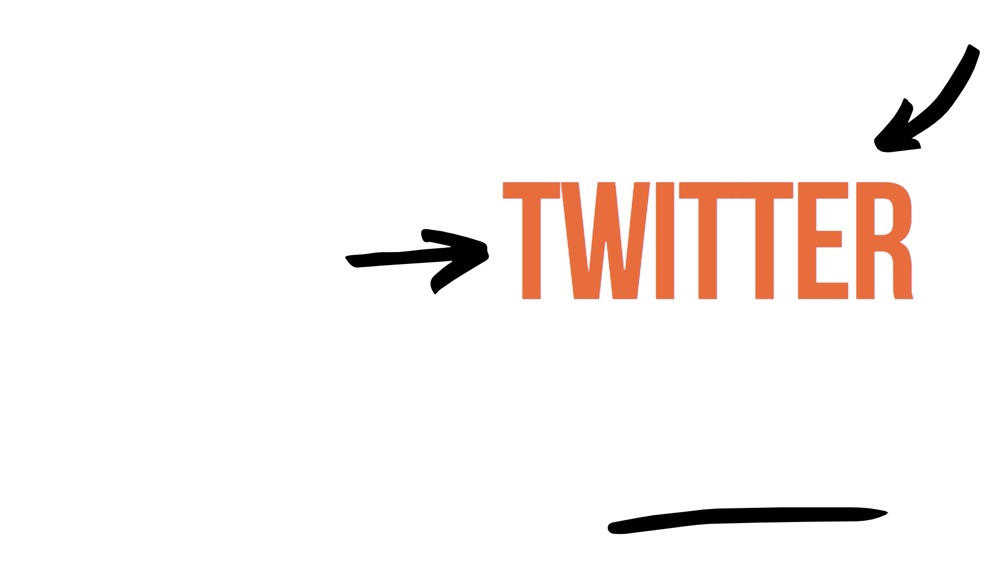


Mining Data IIOT
שקד אברהם 204604722
שחר כדורי 205442544

Slide 2



Slide 3
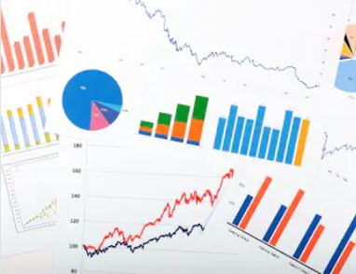

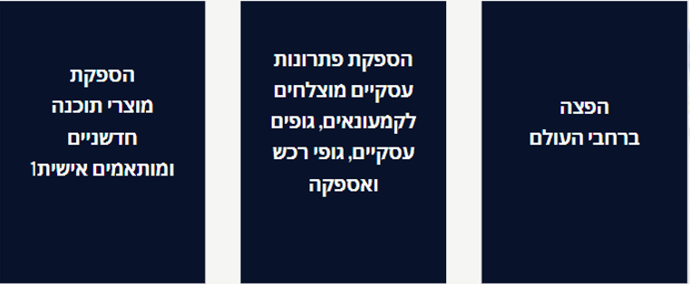

Slide 4



בעיות קיימות
הלוגים רשומים בפורמט HTML שאינו קריא
תהליך הבדיקה הינו קפדני ומותאם, הכולל מכונת בדיקה מותאמת
זמני תגובה נדרשים בפחות משניה
מכונות לא מספיק מתוחכמות בעלות פיצ'רים מאוד דלים
Notes:
המערכת של החברה עובדת עם מספר גדול של חברות כאשר עבור כל אחת מהן נבנה תהליך בדיקה קפדני מותאם הכולל מכונת בדיקה מותאמת על פי דרישת החברה.
מכונות הבדיקה הן מכונות "לא מתוחכמות" אשר אין להן יכולות מפותחות ומשוכללות המייצרות לוגים בפורמט HTML שאינם קריאים.

Slide 5
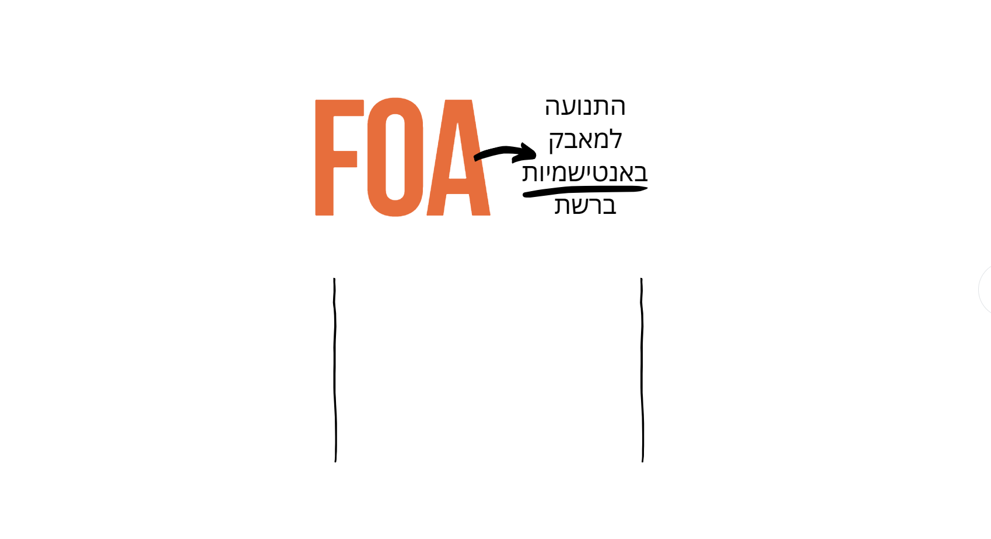
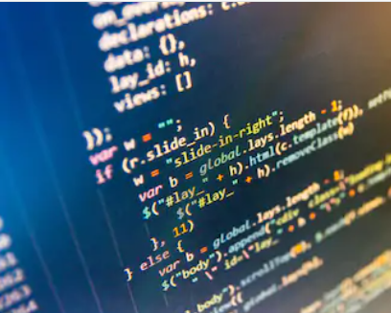

מהו לוג?
הלוג יכול להכיל מידע לגבי שינויים שקרו במערכת ההפעלה, כגון - חיבור\ניתוק חיישנים, שמירת אירועים ופקודות שהוזנו.
לוג מכיל בתוכו אירועים שהוזנו על ידי המערכת.
Notes:
בגלל שפע האפשרויות הקיימות ליצירת דוחות ממוחשבים אין שני דוחות שהם זהים, ולכן על כל חברה לייצר לעצמה פורמט אחוד ומסודר משלה או לאמץ פורמט כללי.

Slide 6

מטרת הפרויקט
פיתוח מערכת ניהול וכריית מידע ממכונות יצור וציודי בדיקה
אשר מפיקים דוחות ונתונים בפורמטים בלתי אחידים.
Notes:
המערכת נועדה לעזור למנהלים לנהל את אולמות הייצור להם ולעודד שיפור בתפוקה. המערכת מעדכנת את המנהלים 24/7 על מצב באולמות הייצור שלהם וכך בעצם מאפשרת מניעת תקלות עתידיות ותקלות בזמן אמת.
המערכת של החברה עובדת עם מספר גדול של חברות כאשר עבור כל אחת מהן נבנה תהליך בדיקה קפדני מותאם הכולל מכונת בדיקה מותאמת על פי דרישת החברה.

Slide 7

תיאור המוצר
המרת הדוחות של מכונות הבדיקה לפורמט אחיד וקריא
בחירת קריטריונים ע"י הלקוח
המרת הקריטריונים הנבחרים לפורמט JSON
החזרת הdata בפורמט קריא ואחיד
Notes:
התפקיד העיקרי של התוכנה הוא להמיר את הדוחות של מכונות הבדיקה לפורמט אחיד וקריא על מנת שנוכל להציגו בתוכנה.
תחילה הלקוח יבחר איזה בדיקות ירצה שיופיע לו בדו"ח ע"י בחירת קריטריונים המוצגים לו על המסך.
לאחר בחירת הלקוח, המערכת תמיר את הקריטריונים הנבחרים לפורמט JSON. לאחר שליחת אובייקט הJSON המערכת תבצע חיפוש במסד הנתונים ע"י הרצת שאילתות מתאימות.
לבסוף התוכנה תחזיר את כל הדאטה הרלוונטי ותציגו על המסך בפורמט קריא ואחיד.

Slide 8
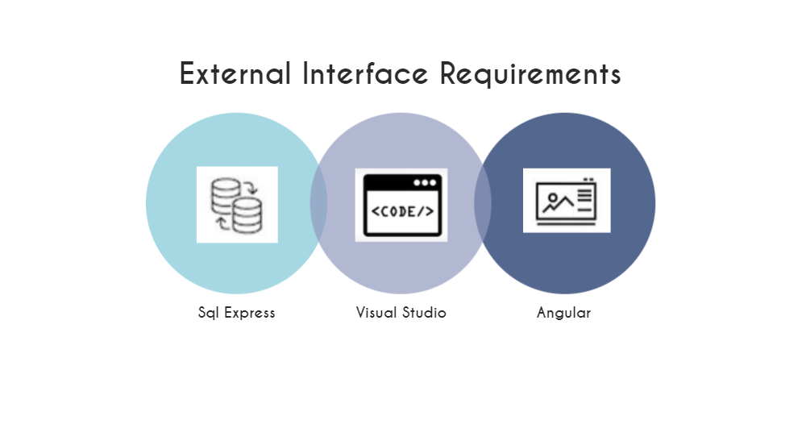
מבט על...
Notes:
התוכנה תהווה בסיס נוח לחיפוש הלוגים במערכות השונות הקיימות תנתח אותם ותדע לשמור אותם בטבלאות בdatabase באופן מסודר ובפורמט אחיד.
החלק התכנותי של המערכת מורכבת משני חלקים עיקרים:
כתיבת קובץ JSON הכולל את הפונקציות הנדרשות לתרגום הלוג בצורה נכונה בשפת בc# בסביבת VS. לאחר ביצוע תרגום הלוג , הלוג יומר למשתנה מסוג data table אותו ניתן יהיה להכניס בצורה מסודרת למסד הנתונים.
הצגה למשתמש – תצוגת web . כתובה בשפת Angular . תציג למשתמש את הנתונים שביקש, תראה חיווי האם המוצר עבר בהצלחה או נכשל.

Slide 9
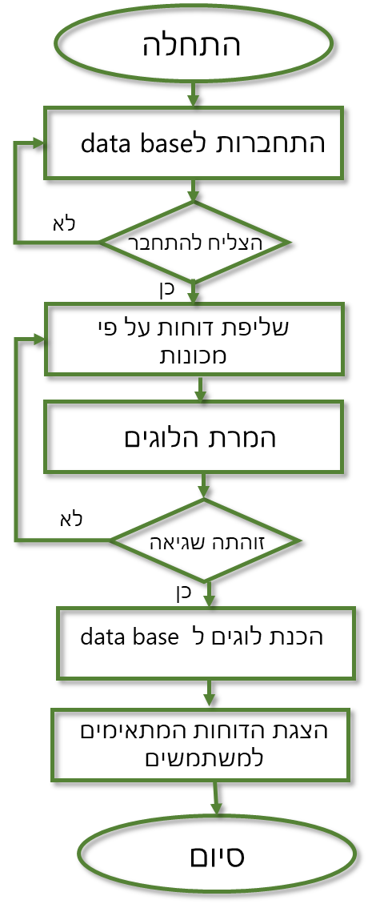
Notes:
התחברות לdatabase : על מנת להוציא את הלוגים הלא מעובדים יש צורך להתחבר למסד הנתונים.
שליפת דוחות על פי מכונות: במידה וישנה הצלחה בהתחברות למסד הנתונים יבוצע שליפה של הדוחות המקוריים של המכונות שהועלו לdatabase
המרת הלוגים: המרת הלוגים לפורמט אחיד קריא ומובן.
הכנסת לוגים לdata base : במידה ולא זוהתה שגיאה. הכנסת הלוגים בצורה מסודרת ואחידה כדי שיהיה יותר נגיש להצגה בהמשך ואופציה להקמת מערכת עתידית מבוססת bi
הצגת הדוחות המשתמשים למשתמש

Slide 10
דרישות פונקציונליות
המרת הלוגים של מכונות הבדיקה לפורמט אחיד וקריא במערכת הכללית.
התאמת דוחות למוצרים ספציפיים.
התחברות למסד נתונים על מנת להוציא את הלוגים.
שליפת דוחות על פי המכונות השונות.
הכנסת לוגים הלוגים ל מסד הנתונים באופן קריא.
אספקת חיווי אודות המידע למשתמש במוצר

Slide 11
דרישות לא פונקציונליות
זמני התגובה של המערכת מהרגע שסיימה לייצר את הדו"ח מוגדרים להיות פחות משניה בשביל לא לייצר חוסר רציפות בחיווי משתמש \ במערכת.
תצוגה ויזואלית נוחה בANGULAR למשתמש אשר תספק חיווי נוח אודות המידע הקיים המופק מהלוגים של ההמכונות \ הציוד.
תצוגה נוחה אודות כישלון או הצלחה בסיום מוצלח או כושל של המערכת.

Slide 12
סיכונים
תיאור הסיכון | רמת הסיכון | סבירות | פעילות מונעת לצמצום הסיכון
קושי בהבנת השפה Angular | 4 | 3 | שימוש במקורות חיצוניים ללמידה ושיתוף הידע בין השותפים. בנוסף פריסת הלמידה על תקופה יותר ארוכה כך שנוכל בכל שלב להתנסות בידע שנצבר.
הלוגים המתקבלים יהיו לא תקינים | 5 | 2 | לתת למכונה לסיים את הפעולה בצורה תקינה לפני שנפעיל את המערכת שלנו
קושי בהבנת ההבדל בין לוג תקין לבין לוג שאינו תקין | 5 | 2 | לפני ביצוע המערכת שלנו לעשות בדיקה ברמת המכונה (אם לא ניתן לטפל במקרים אלה לפני ביצוע עיקרי המערכת)
אי עמידה בזמנים עקב עומס בלימודים | 4 | 4 | חלוקת עבודה וניהול זמנים תוך התחשבות בקורסים נוספים הנלמדים במקביל לפרויקט.

Slide 13
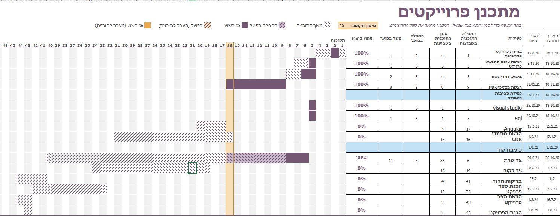
תרשים גנט

Slide 14


<Thanks You/>

